Slide 1
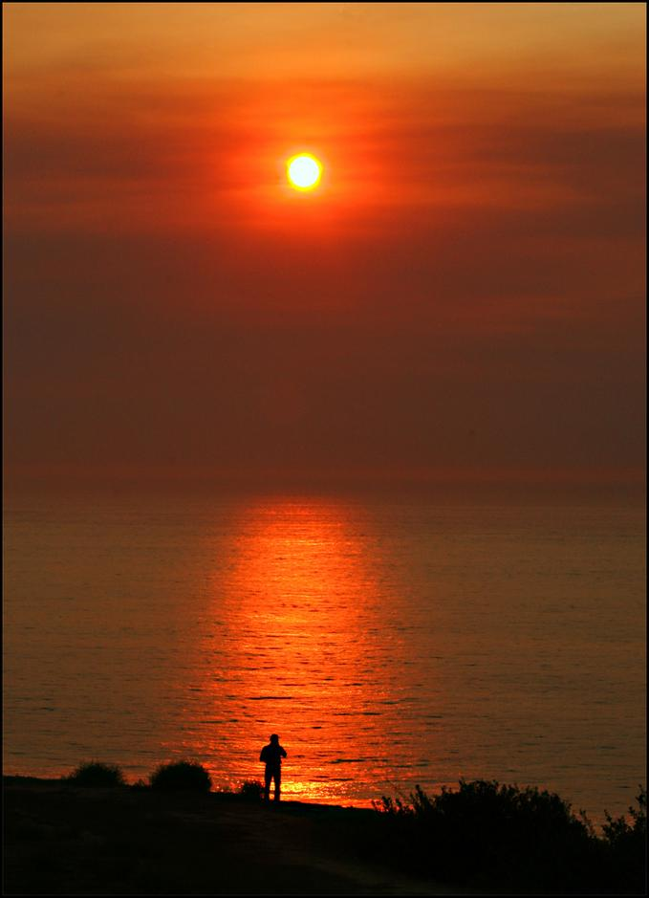
Kinh Thánh Đối Đáp
Số 36 (Số cũ 545)
ĐẠO TRỞ NÊN XÁC THỊT!
†
nhacthanh.vn

Slide 2

Ban đầu có Ngôi Lời, Ngôi Lời ở cùng Đức Chúa Trời, và Ngôi Lời là Đức Chúa Trời.

Slide 3
Ban đầu Ngài ở cùng Đức Chúa Trời.

Slide 4
Muôn vật bởi Ngài làm nên, chẳng vật chi đã làm nên mà không bởi Ngài.

Slide 5
Trong Ngài có sự sống, sự sống là sự sáng của loài người.

Slide 6
Sự sáng soi trong tối tăm, tối tăm chẳng hề nhận lấy sự sáng.

Slide 7
Có một người Đức Chúa Trời sai đến, tên là Giăng.

Slide 8
Người đến để làm chứng, là làm chứng về sự sáng, hầu cho bởi người ai nấy đều tin.

Slide 9
Chính người chẳng phải là sự sáng, song người phải làm chứng về sự sáng.

Slide 10
Sự sáng nầy là sự sáng thật, khi đến thế gian soi sáng mọi người.

Slide 11
Ngôi Lời ở thế gian, và thế gian đã làm nên bởi Ngài; nhưng thế gian chẳng từng nhìn biết Ngài.

Slide 12
Ngài đã đến trong xứ mình, song dân mình chẳng hề nhận lấy.

Slide 13
Nhưng hễ ai đã nhận Ngài, thì Ngài ban cho quyền phép trở nên con cái Đức Chúa Trời, là ban cho những kẻ tin danh Ngài,

Slide 14
Là kẻ chẳng phải sanh bởi khí huyết, hoặc bởi tình dục, hoặc bởi ý người, nhưng sanh bởi Đức Chúa Trời vậy.

Slide 15
Ngôi Lời đã trở nên xác thịt, ở giữa chúng ta, đầy ơn và lẽ thật; chúng ta đã ngắm xem sự vinh hiển của Ngài, thật như vinh hiển của Con một đến từ nơi Cha.

